Slide 1
Весна 2022
Микропроцессорные системы
Онлайн-семинары
Семинар №3: Интерфейс RS-232. Последовательный порт
Доцент, к.т.н. ГОЛЬЦОВ Александр Геннадьевич
ведущий: к.т.н. Александр Геннадьевич ГОЛЬЦОВ

Slide 2
Сценарий ЛР2
К COM-порту компьютера подключено устройство. Известно, с какими параметрами (скорость передачи, четность) должен осуществляться обмен данными.
Устройство ждет данные от PC, отображает принятые данные, затем по нажатию ОДНОЙ (НЕБОЛЬШОЙ) КНОПКИ отправляет ответ и снова начинает ждать данные.
Написать программу для PC, реализующую следующее:
  настройка параметров обмена под устройство (они разные, какое попадется);
  передача строки символов;
  прием строки символов, в которой присутствуют ошибки четности, и отображение принятой строки и ошибок;
  выход из программы.

Slide 3
COM-порт (интерфейс RS-232)
Последовательная асинхронная двусторонняя (полнодуплексная) побайтовая передача с квитирующими сигналами, 9 проводов.
Использовался прежде всего для связи компьютера и модема.
До сих пор используется в различном телекоммуникационном оборудовании как "порт для программирования".
Кстати: USB - полудуплексный (сначала в одну сторону, потом по тем же проводам - в обратную), обмен кадрами сложной структуры,
4 провода.

Slide 4
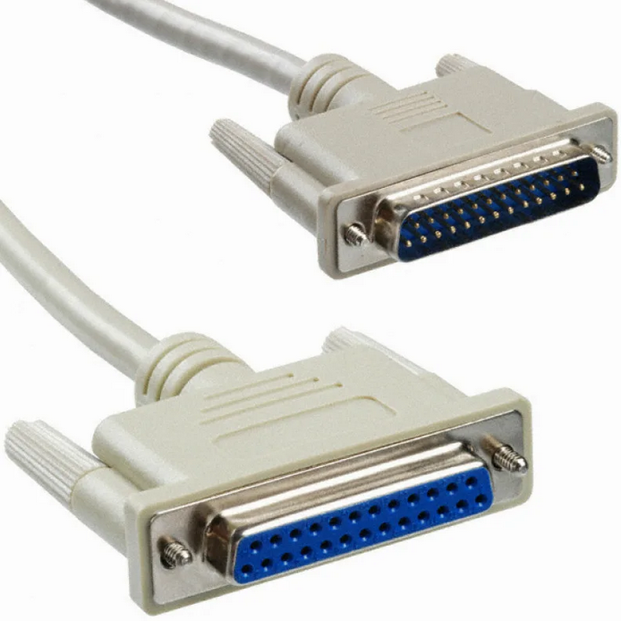
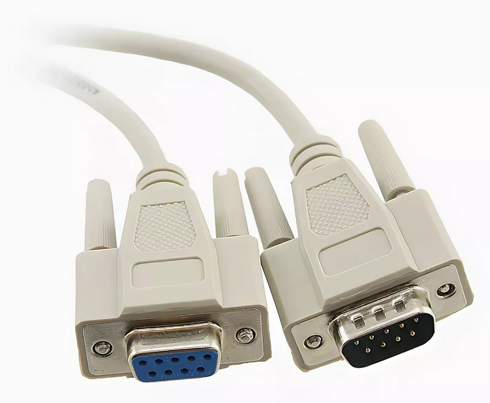
Разъем
DB-25
DE-9
Также могут использоваться "телефонные" разъемы 6P6C и т.п.

Slide 5
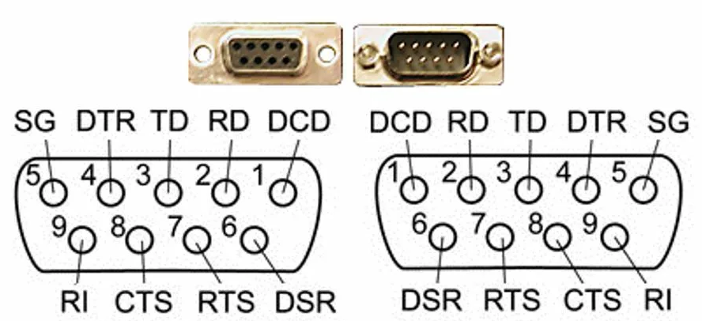
Назначение выводов
9-контактного разъема

Slide 6
Сигналы в полном кабеле
Номер 9 | Номер 25 | Название | I/O | Расшифровка
1 | 8 | DCD | ← | Наличие несущей (Carrier Detect), один модем соединен с другим
2 | 3 | RxD | ← | Прием данных (Receive Data) компьютером
3 | 2 | TxD | → | Передача данных (Transmit Data) компьютером
4 | 20 | DTR | → | Готовность компьютера к обмену данными (Data Terminal Ready)
5 | 7 | SG | — | Сигнальная земля (Signal Ground)
6 | 6 | DSR | ← | Готовность модема к обмену данными (Data Set Ready)
7 | 4 | RTS | → | Запрос на передачу (Request to Send)
8 | 5 | CTS | ← | Готовность передачи (Clear to Send)
9 | 22 | RI | ← | Обнаружен звонок (Ring Indicator) на телефонной линии

Slide 7
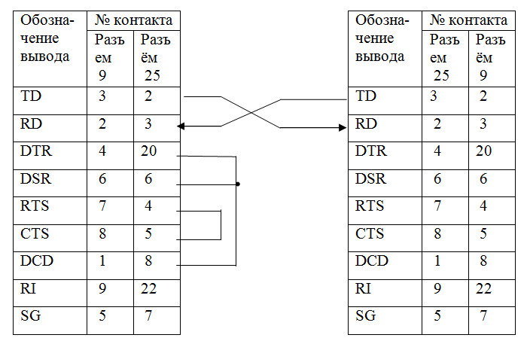
"Минимальный" кабель
Компьютер
Устройство
Для подключения простых устройств, не поддерживающих квитирования.

Slide 8
Электрические параметры
Логические уровни на линиях формируются относительно SG
В качестве 0 и 1 используется высокое или низкое напряжение (+5..+15 или -5..-15 В)
Полярность 0 и 1 на линиях RxD и TxD "инверсная"
(0 = высокое напряжение, 1 = низкое напряжение)
На линиях квитирования полярность "прямая"
В разных аппаратных реализациях уровни напряжения могут сильно отличаться, "среднее ожидаемое" можно считать +/- 12 В
Уровни не совместимы с ТТЛ/КМОП
Уровни ниже +/- 10 В допустимы не для всякого подключаемого оборудования

Slide 9
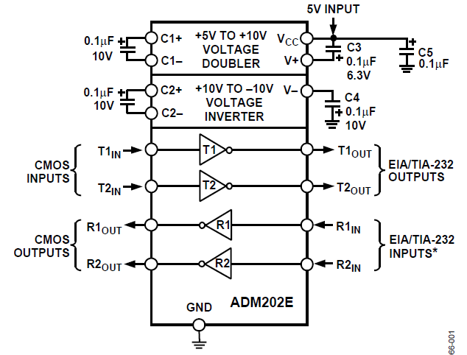
Преобразователи уровня
Для преобразования уровней сигнала RS←→ТТЛ существуют специальные буферные микросхемы, например, ADM202.

Slide 10
Принцип удвоения напряжения
Реализованные электронным образом ключи коммутируют обкладки C1 сначала на зарядку напряжением 5В, затем на выдачу напряжения на C2, при этом нижняя обкладка C1 соединяется не с землей, а с +5В, и на C2 получается +10 В. "Перекидывание" ключей происходит постоянно.
С1
С2
5 В
10 В

Slide 11
Принцип инверсии напряжения
Реализованные электронным образом ключи коммутируют обкладки C1 сначала на зарядку, затем на выдачу напряжения на C2, при этом верхняя обкладка C1 соединяется с землей, и на C2 получается -10 В. "Перекидывание" ключей происходит постоянно.
С1
+10 В
С2
-10 В

Slide 12
"Байты" и "боды"
Байт (еще одно значение термина при асинхронной последовательной передаче) - элементарная канальная посылка, простейший кадр. Содержит биты данных и служебные биты. Не равен 8 битам.
Бод (baud) - количество символов канального алфавита в секунду. Если передаются двоичные биты, то 1 бод = 1 бит/с. Но кодировка может быть и НЕ двоичной, например, при фазовой модуляции может декодироваться одна из 4 или 8 возможных фаз сигнала.

Slide 13
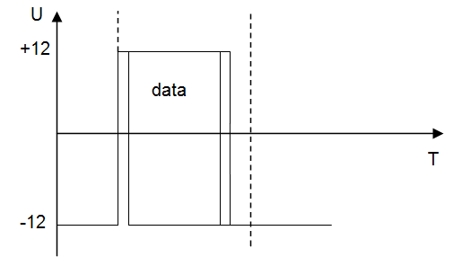
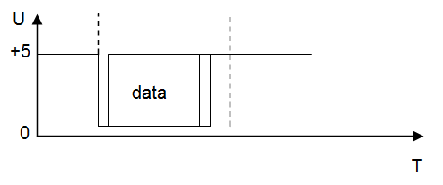
Асинхронная старт-стопная последовательная передача
Нет передачи - в линии удерживается "1"
Начало передачи байта - один бит "0" (стартовый)
Далее - 5-8 бит данных, первый - младший
Далее, возможно, бит четности
Далее - "1" в течение 1, 1.5 или 2 бит (стоп-условие)
Затем в любой момент возможно начало следующего байта
RS-232:
ТТЛ:

Slide 14
Микросхема, реализующая функционал COM-порта
INS8250
Intel & National semiconductor
Отечественных аналогов вроде не производилось
UART – Universal Asynchronous Receiver-Transmitter
На первом семинаре по ошибке была заявлена другая микросхема последовательного порта, имеющая отечественный аналог, но отличающаяся по логике и возможностям – i8251 = КР580ВВ51
Дополнительно используются преобразователи уровней +5В ←→ +/- 10В

Slide 15
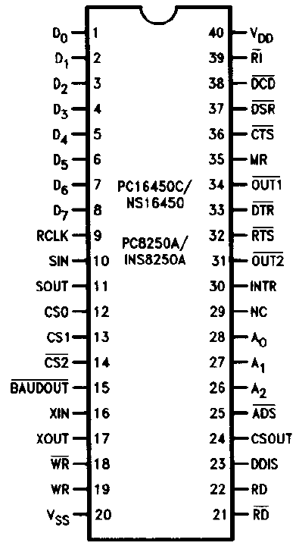
INS8250
Шинный интерфейс с особенностями:
8-р. шина данных
3 адресных входа = 8 абонентов внутри
тройной CS, все три сразу должны быть активны для выбора микросхемы
двойной RD, активность любого из входов достаточна для активации чтения
двойной WR, активность любого из входов достаточна для активации записи
строб ADS, защелкивающий A и CS

Slide 16
Скорость обмена
Микросхема тактируемая
К паре выводов XIN-XOUT может быть подключен кварцевый резонатор для работы встроенного тактового генератора
К XIN может быть подключен внешний генератор тактовых импульсов
Скорость обмена задается на основе тактовой частоты и программируемого двухбайтового делителя частоты (деление в 1-65535 раз)
Максимально возможная скорость передачи соответствует F_{CLK}/16 при делителе 1

Slide 17
Другие сигналы
MR - Master Reset
OUT1 и OUT2 могут изменяться программно путем изменения битов в одном из внутренних регистров (Modem Status)
INTR - сигнал запроса прерывания при отправке или приеме байта, изменениях Line Status и Modem Status
CSOUT - подтверждение выбора микросхемы, т.е. что она восприняла CSы
BAUDOUT - выход тактовых сигналов передатчика, частота равна частоте тактирования, деленной на делитель
RCLK - вход тактовых сигналов приемника, типовая схема включения: BAUDOUT подается на RCLK

Slide 18
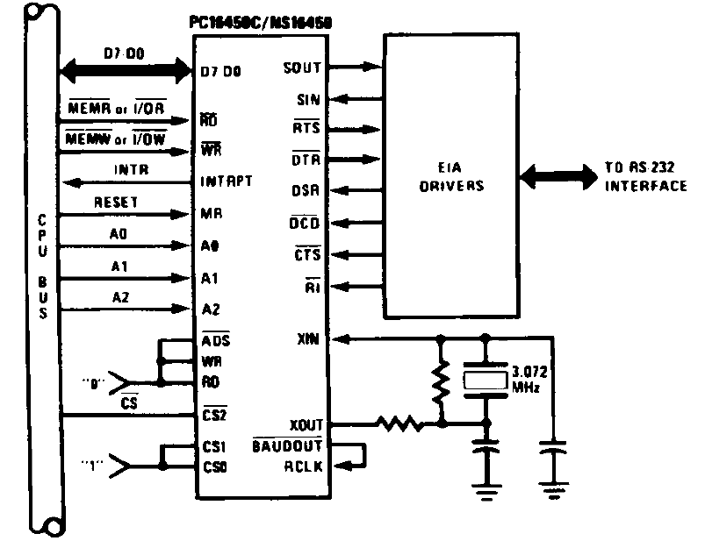
Типовая схема включения

Slide 19
Использование в архитектуре IBM PC
Номера портов не закреплены жестко, настраиваются в BIOS
Номер порта двухбайтовый и хранится для COM1 в ячейке памяти 0000:0400h (для COM2 - 402h)
По умолчанию настройка такая (порция из 8 адресов):
  COM1 - 03F8h-03FFh
  COM2 - 02F8h-02FFh
  COM3 - 03E8h-03EFh
  COM4 - 02E8h-02EFh
Принято говорить, что регистры внутри микросхемы порта доступны по смещению N от базового адреса (N=0..7)
Запросы прерываний (забегая вперед):
  COM1 - irq4 (int 0Ch)
  COM2 - irq3 (int 0Bh)

Slide 20
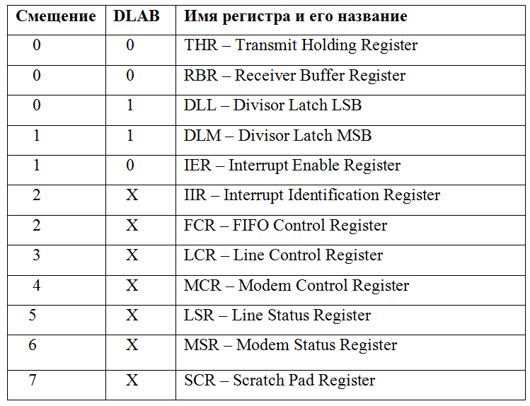
Регистры INS8250 12 шт.

Slide 21
THR и RBR
Буфер передачи и буфер приема
Оба доступны по смещению 0: THR только для записи, RBR только для чтения
Требуется DLAB=0 в регистре LCR
Чтобы передать байт, его нужно поместить в THR, и он начнет уходить в линию
Принятый байт можно прочитать из RBR, когда прием закончится
Узнать, готов ли приемник или передатчик к обработке следующего байта, можно путем анализа битов LSR

Slide 22
DLL и DLM
Младший и старший байты делителя частоты, задающего скорость последовательной передачи (Least significant и Most significant)
Доступны по смещению 0 и 1 соответственно
Требуется DLAB=1 в регистре LCR
Скорость передачи определяется как (округление до целого в меньшую сторону):
115 200 / (DLM*256 + DLL) бит/с

Slide 23
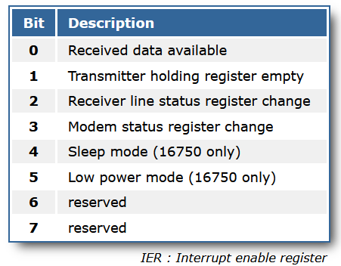
IER
Регистр разрешения прерываний
Доступен по смещению 1
Требуется DLAB=0 в регистре LCR
Пока биты 0..3 не выставлены, сигналы прерывания на выходе INTR по соотв. причинам не генерируются

Slide 24
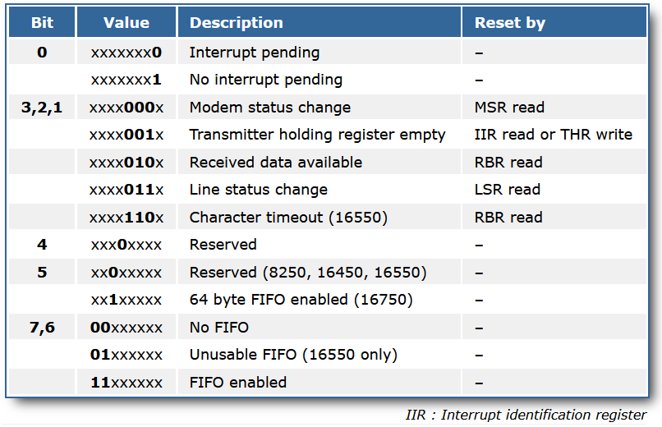
IIR
Регистр идентификации прерывания
Доступен по смещению 2, только чтение
Бит 0 = есть ли прерывание
Биты 1..3 = что случилось

Slide 25
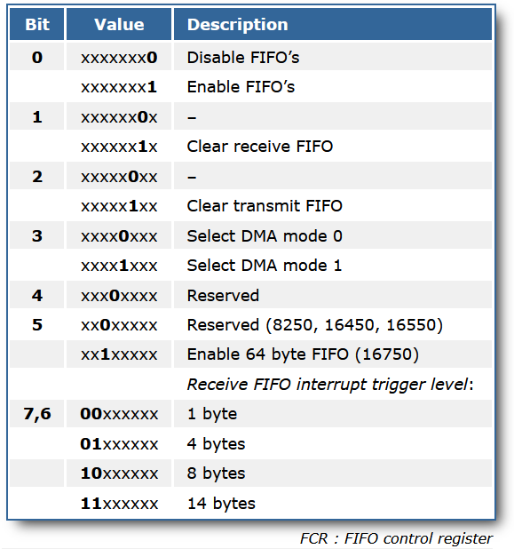
FCR
Регистр управления очередью FIFO
Доступен по смещению 2, только запись
Позволяет включить буферизацию в целом, очистить буфер записи и приема, установить длину очереди

Slide 26
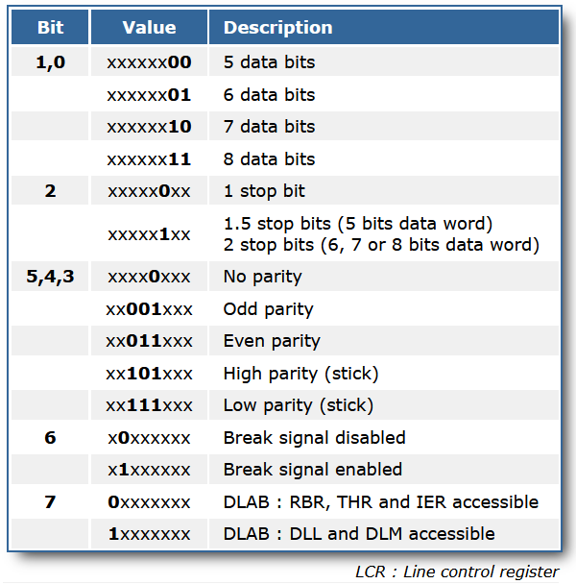
LCR
Регистр управления линией передачи - задает режим приема-передачи данных
Смещение 3
Bit5 - принудительная установка бита четности в 0 или 1 (Bit4) независимо от данных
Bit4 задает формулу
P = D0 xor D1 xor... Dn
или
P = not(D0 xor D1 xor... Dn)

Slide 27
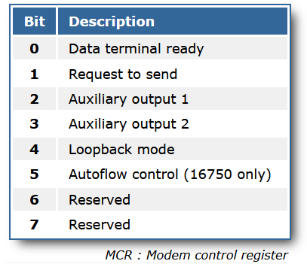
MCR
Регистр управления модемом
Смещение 4
Позволяет управлять линиями DTR, RTS, OUT1, OUT2
Режим закольцовки: выходные данные подаются на SIN

Slide 28
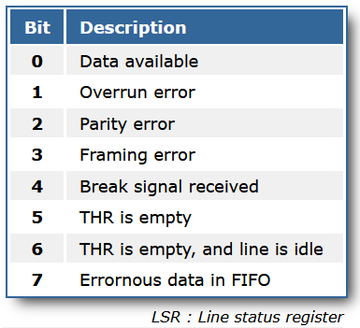
LSR
Состояние линии передачи
Смещение 5, только чтение
Bit0 = готовность приемника: принят очередной байт
Bit5, Bit6 - готовность передатчика: передан очередной байт (5=готов к передаче следующего, предыдущий передается, 6=все биты ушли в линию)
Bit1 = переполнение
Bit2 = несоответствие бита четности и данных с учетом установленного в LCR правила четности
Bit3 = неверный стоповый бит (сбой или несоответствие скоростей работы приемника и передатчика)
Bit7 = буфер FIFO полон
Чтение регистра сбрасывает ошибки !

Slide 29
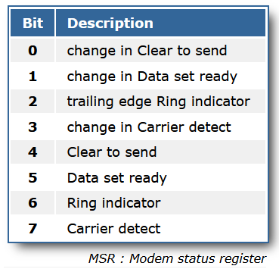
MSR
Состояние модема
Смещение 6, только чтение
Позволяет считывать состояние квитирующих сигналов от модема, а также индицирует изменение этих сигналов

Slide 30
SCR
Регистр пользователя, туда можно записать и прочитать произвольный байт
Scratch - царапина
В 8250 не присутствует, есть в последующих модернизациях микросхемы. С его помощью (записав байт и сравнив считанное затем значение с записанным) можно установить, это собственно 8250 или что-то более новое.

Slide 31
НА ВТОРУЮ ЛАБУ ПРИХОДИТЬ ПОДГОТОВЛЕННЫМИ.
Если у вас не заготовлена программа, то занятие пропало.
Отладить ЛР2 возможно только в лаборатории.

Slide 32
Спасибо за внимание.

